Slide 1
統計グラフ作成ソフト「ＳＧＲＡＰＡ」を
活用した統計分析
～大阪市春季総体 男子100ｍ走を分析する～
大阪市立大正東中学校 山﨑 真史

Slide 2
統計教育をしていて
こんなことを思ったことはありませんか？
グラフや表を作ることで精一杯
本当は作った表やグラフからどんな傾向が読み取れるか考えさせたいのに…
生徒がグラフや表を作ってきたけれど、もう少し工夫すればもっと良い表やグラフを作成できるのに…
★ 生徒たちに与えられたデータを一人一台パソコンを使って処理させたいな
★ でもEXCELでは難易度が高い…
それを「ＳＧＲＡＰＡ」を使って生徒自身が分析できるようにしませんか？
昨年度は「CODAP」を使った方法を紹介しました

Slide 3
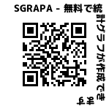
「ＳＧＲＡＰＡ」とは
URL: https://sgrapa.com/
株式会社正進社が開発した無料のグラフ作成ソフト
ヒストグラムや度数分布表、ドットプロットや箱ひげ図がとても簡単に作成できる
インターネット版、ダウンロード版がある
来年度から使用される
大日本図書株式会社 日本文教出版株式会社
学校図書株式会社 教育出版株式会社
の計4社の教科書にて使用される予定

Slide 4
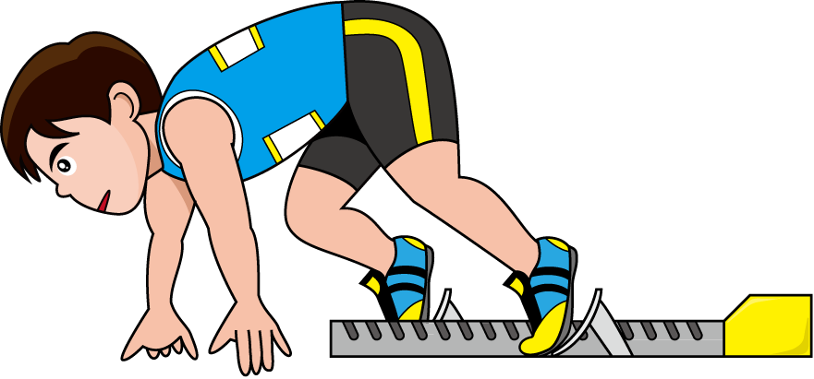
大阪市春季総合体育大会100ｍ走を分析し、
どのくらいのタイムを出せば府大会に進出できるのか考えよう
SGRAPAと表計算ソフト（EXCEL)を使った分析の例(中学2年生を想定)
予想する
・2023年度の大会の決勝進出ラインは12.02秒 ・年々早くなってきている？
集める
・大阪市中体連陸上競技部のホームページにあるリザルト集から、2016年から2024年の大阪市春季総体の男子100ｍの結果を集め、表計算ソフトに情報を入力する。
分析する
・入力したデータをタイムの速い順に並べ替え、度数分布表や箱ひげ図をつくり、傾向を調べる。(府大会進出は18位まで)
まとめる
・傾向を分析できたら、府大会進出のための目標タイムを
設定し、日々トレーニングをする。

Slide 5
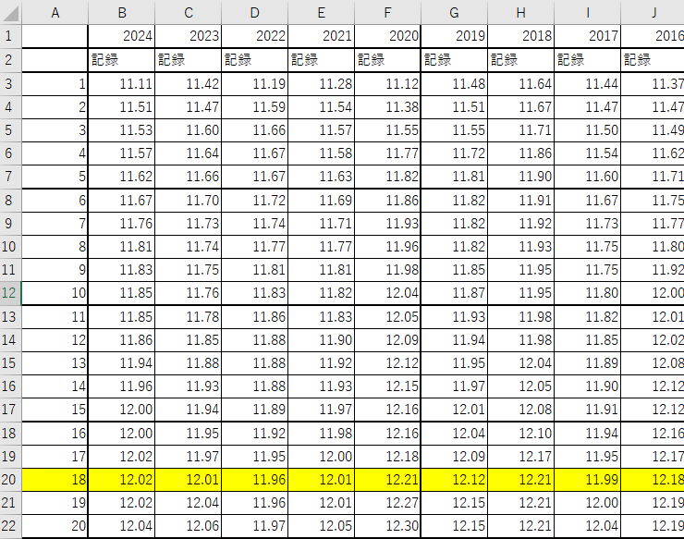
データを処理し、分析する
表計算ソフト(EXCXL)を使った分析の例(中学2年生を想定)
タイム順に並べ替えた結果
・府大会に進出できる18番目までに入ろうと思ったら、12.00秒前後までに走らないといけない。
・決勝(8番)進出するためには、11.80秒ぐらいのタイムを出さないといけない。
疑問
・2020年、2018年、2016年の決勝進出ラインはほかの年に比べてタイムが遅い。何があった？
全体の記録を見返し、分析してみよう

Slide 6
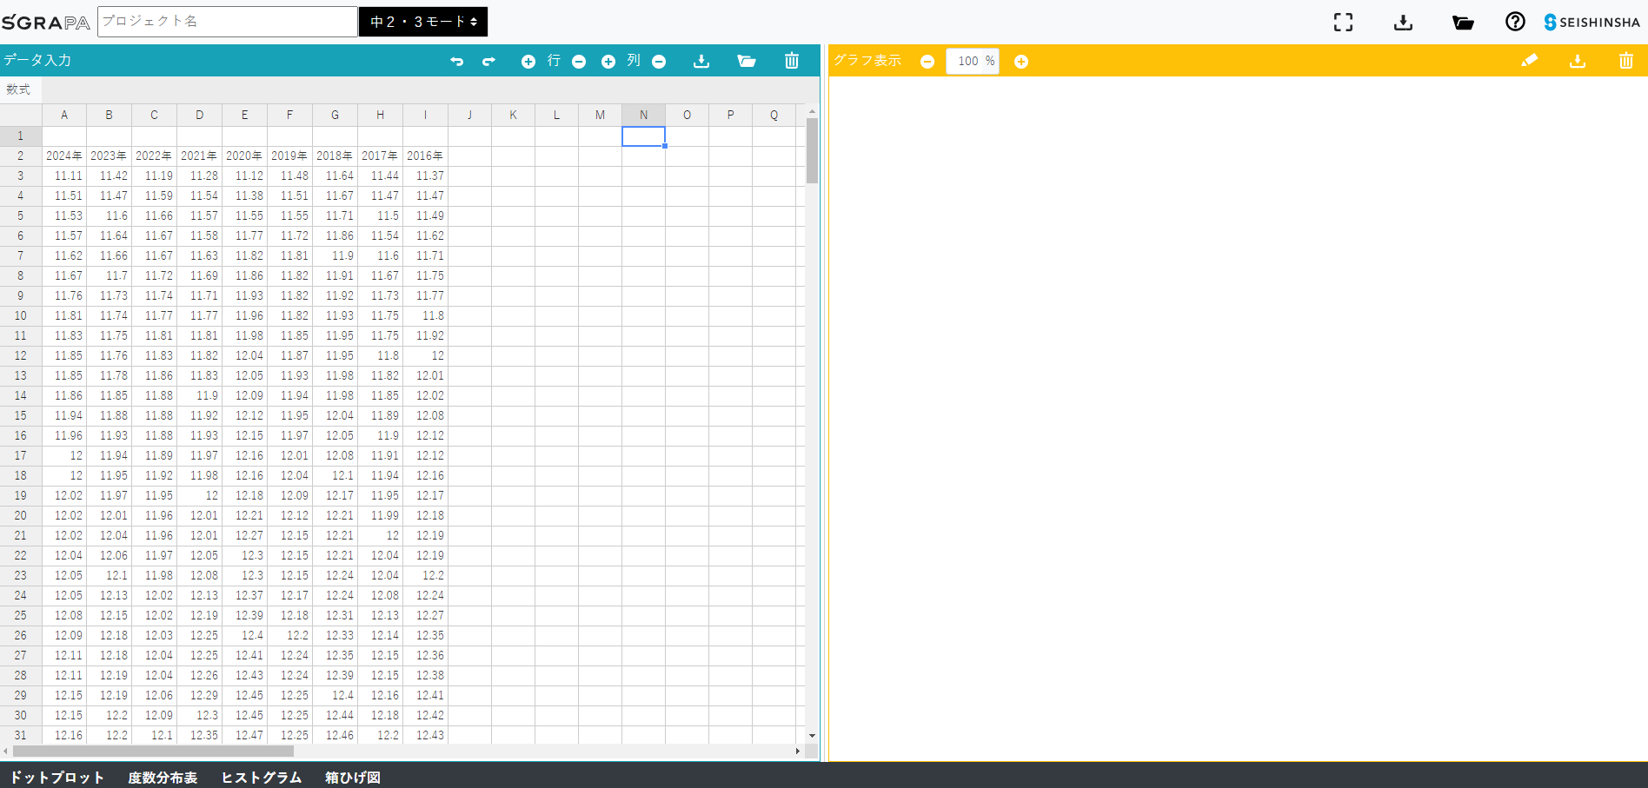
データを処理する(度数分布表)
SGRAPAを使った分析の例(中学2年生を想定)
①データの範囲を選択し
②「度数分布表」を
クリックするだけで

Slide 7
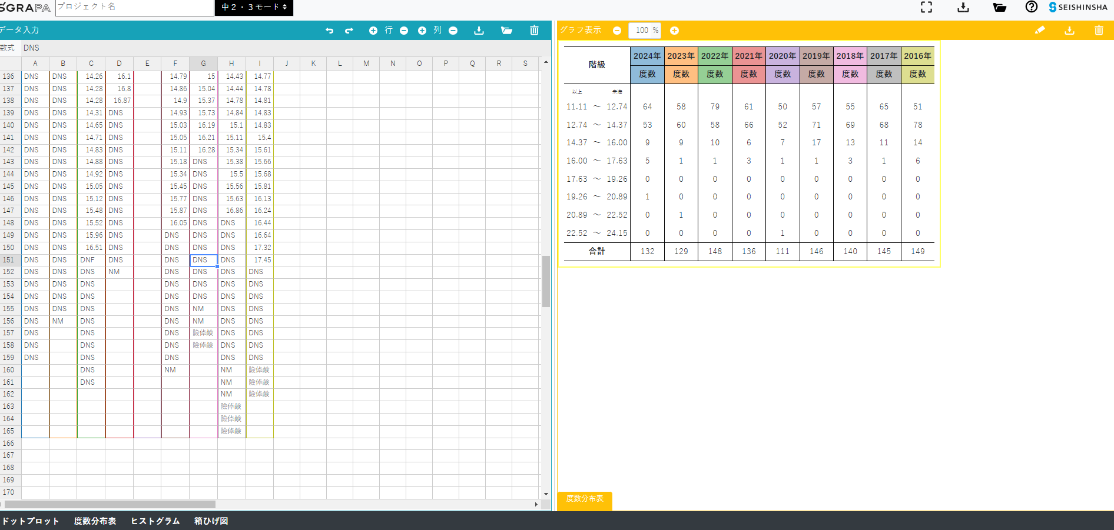
データを処理する(度数分布表)
SGRAPAを使った分析の例(中学2年生を想定)
③ 簡単に度数分布表を作ることができる
④ 次にここをクリックし、
階級の幅を調整し、見やすい度数分布表へ

Slide 8
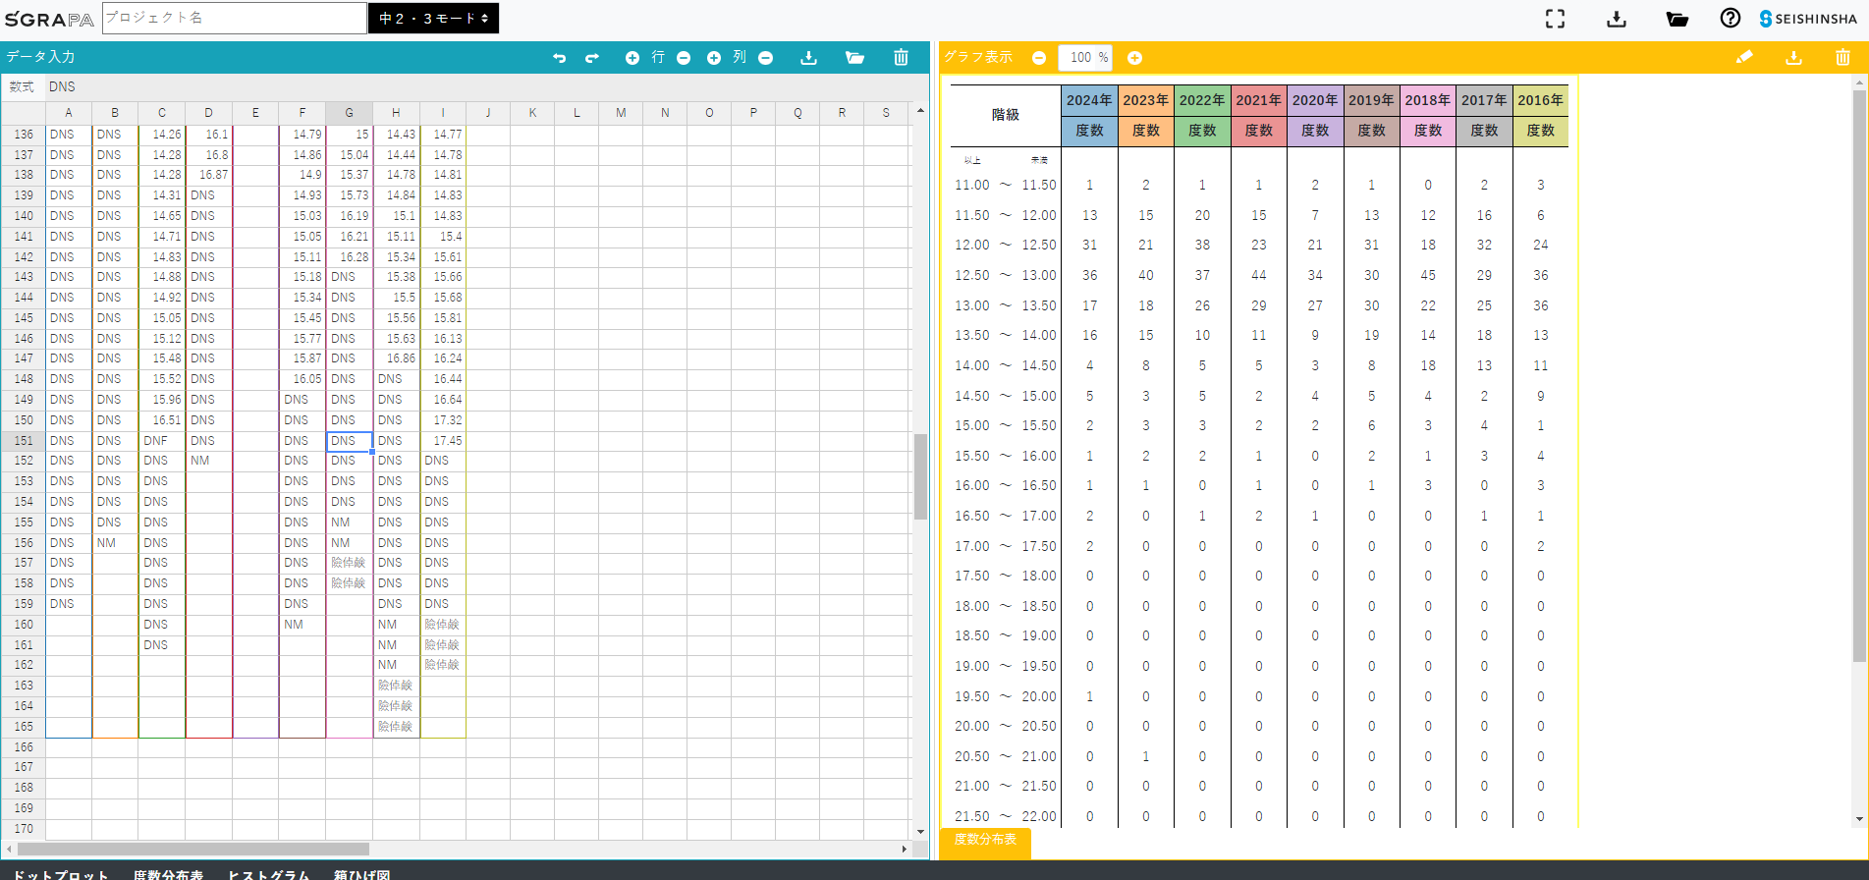
分析する(度数分布表)
SGRAPAを使った分析の例(中学2年生を想定)
⑤ 見やすい度数分布表の完成

Slide 9
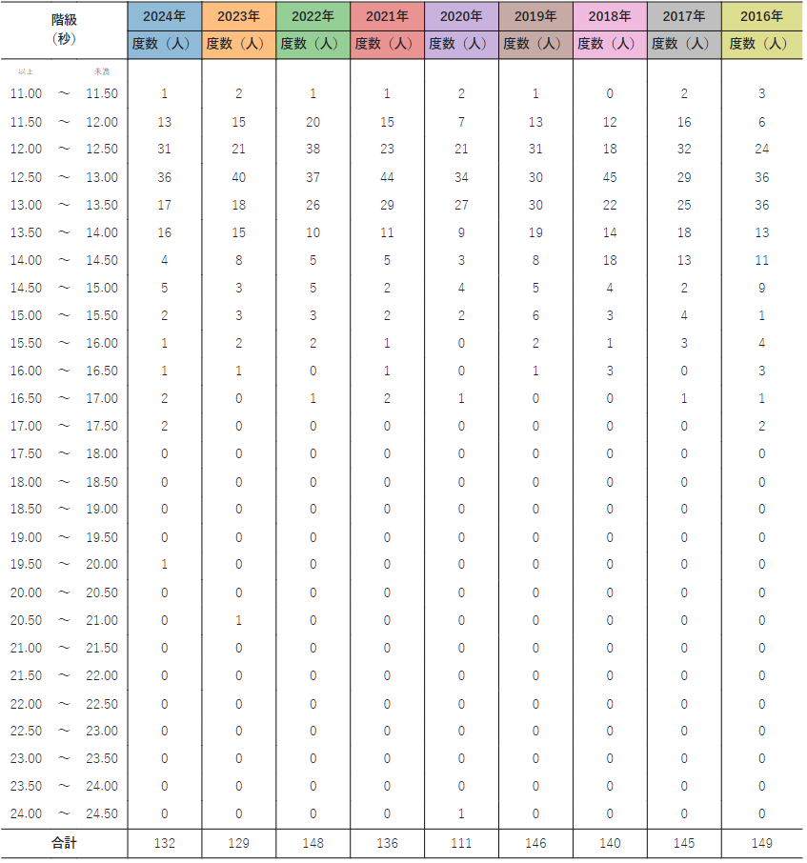
データを処理し、
分析する
SGRAPAを使った分析の例(中学2年生を想定)
・2020年
極端に走った選手が少ないのは？
新型コロナの影響で
参加校が少なかった

Slide 10
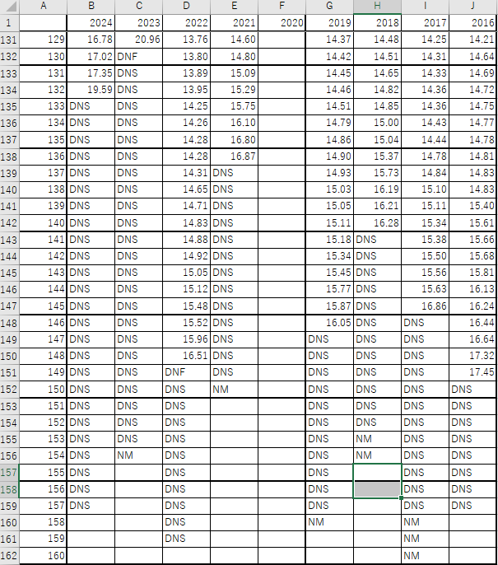
データを処理し、
分析する
表計算ソフト(EXCXL)を使った分析の例(中学2年生を想定)
・例年140人前後走るのに、
2024年、2023年が少ないのは？
コール(試合当日選手自身が予定通りレースに参加する申し込み)漏れや棄権が多かった
※ 新型コロナの対策で、2020年から2022年の間はコールなしでレースに参加する形を取っていたが、2023年から新型コロナ以前のように試合当日のコールを行うようになった
👆コールの経験のない上級生が下級生を指導できなかったり、経験の少ない顧問の先生が指示ができなかったり…
→ＤＮＳ…エントリーしていたのに走らなかった
ＮＭ…失格

Slide 11
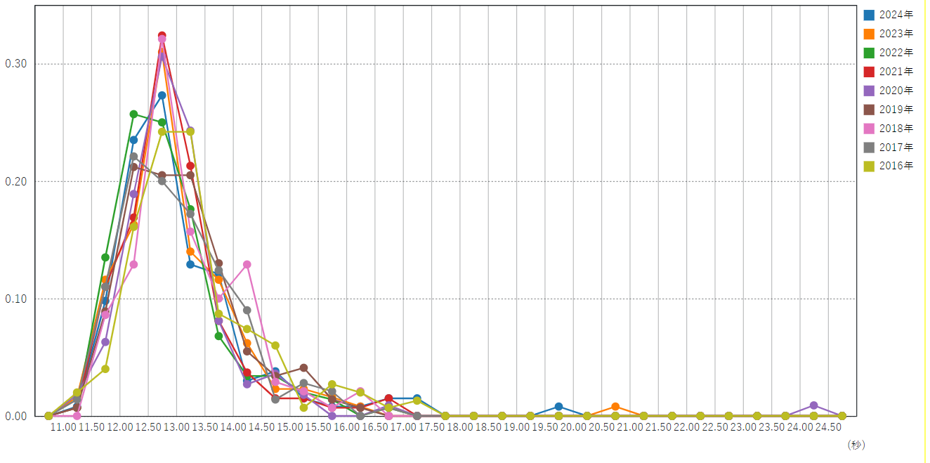
分析する(度数折れ線・度数分布多角形)
SGRAPAを使った分析の例(中学2年生を想定)
選手データの数が違って比較しにくい
☞ 度数折れ線、度数分布多角形を活用
☞ 各階級ごとの選手の割合が出るので
比較しやすい
それぞれの年度において、どれぐらいのタイムの選手が集まっているかがわかる
が
9年分ものデータを重ねると見ずらくなる
☞ 箱ひげ図を使って比較する

Slide 12
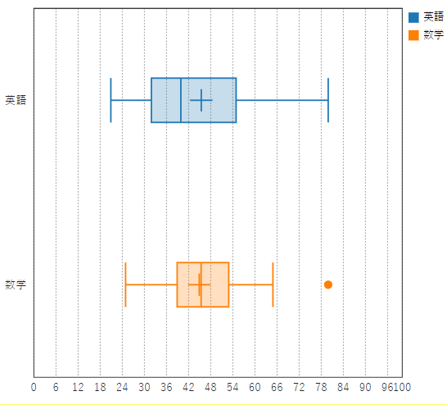

複数のデータを効率よく比較しよう
箱ひげ図
例 11人の英語と数学のテストの結果
英語 21，29，32，36，38，40，49，53，55，68，80
数学 25，31，39，42，45，46，50，53，54，65，80
第１四分位数：Q1
第2四分位数：Q2
第３四分位数：Q3
👆平均値
👈外れ値
👆最小値
👆Q１
👆中央値
👆Q3
👆最大値
👆
第3四分位数+1.5×(Q3-Q1）より小さい最大値

Slide 13
データを処理する(箱ひげ図)
SGRAPAを使った分析の例(中学2年生を想定)
①データの範囲を選択し
②「箱ひげ図」を
クリックするだけで

Slide 14
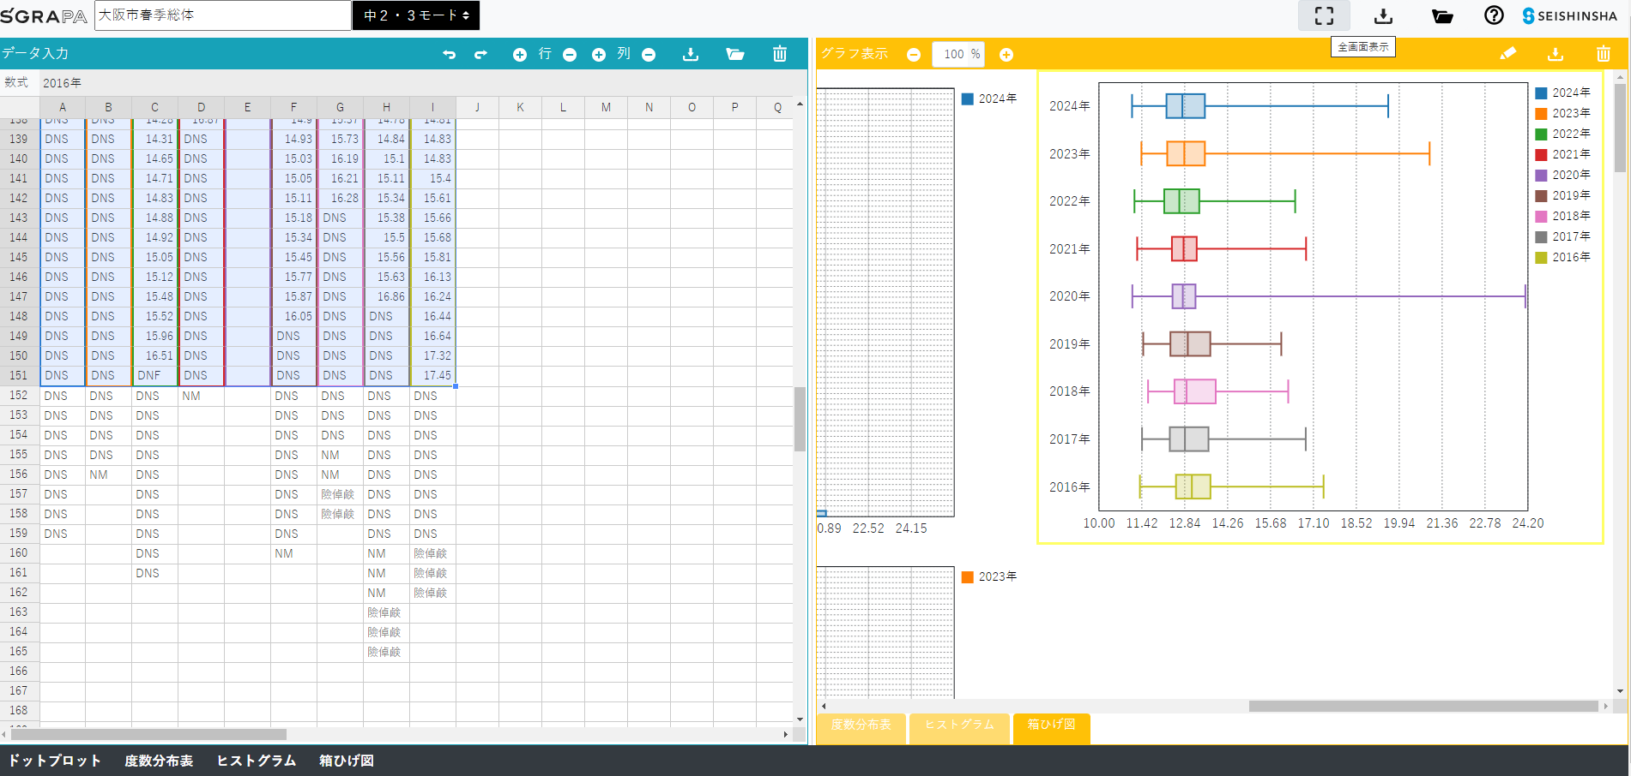
データを処理する(箱ひげ図)
SGRAPAを使った分析の例(中学2年生を想定)
③ 簡単に箱ひげ図を作ることができる
④ 次にここをクリックし
見やすい箱ひげ図をつくる

Slide 15
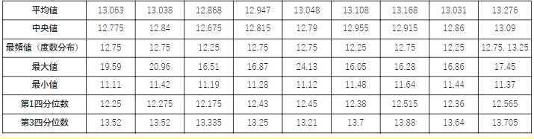
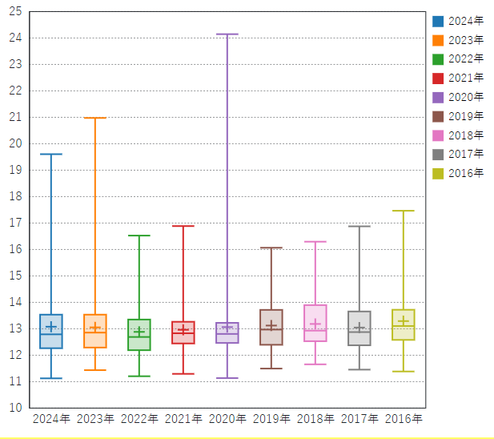
分析する(箱ひげ図)
SGRAPAを使った分析の例(中学2年生を想定)
上の表から
平均値で一番速いのは2022年
中央値で一番速いのも2022年
度数分布の最頻値で一番速いのも2022年
第1四分位数で一番速いのも2022年
ということで2022年が一番速いと言えそうだ。
でも、箱ひげ図を分析すると、全体のタイムと比較し、大きくかけ離れたタイムが出ている。
このタイムも入れて分析することが正しいのだろうか？
※大阪市春季総合体育大会では、チーム内で一番速い選手も出場するが、チーム内で決められた人数内であれば誰でも出場できるので、大きくかけ離れたタイムが出るときがある。

Slide 16
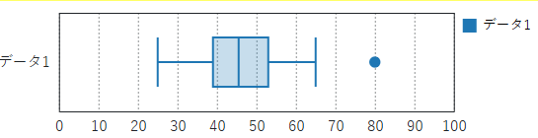
外れ値を見つけよう
他のデータと比べて極端な値のデータのことを、外れ値と呼びます。
外れ値を含んだ状態のままデータ分析を行うと、外れ値に引っ張られて平均値などの分析結果や傾向が変わってしまう場合があるため、取り扱いには注意が必要です。
箱ひげ図を使った外れ値の見つけ方
四分位範囲＝第3四分位数(Q3)-第1四分位数(Q1)
ひげの右端＝第3四分位数+四分位範囲×1.5 より小さい最大値
ひげの左端＝第1四分位数-四分位範囲×1.5 より大きい最小値
ひげの左端・右端に収まらない値を外れ値とします

Slide 17
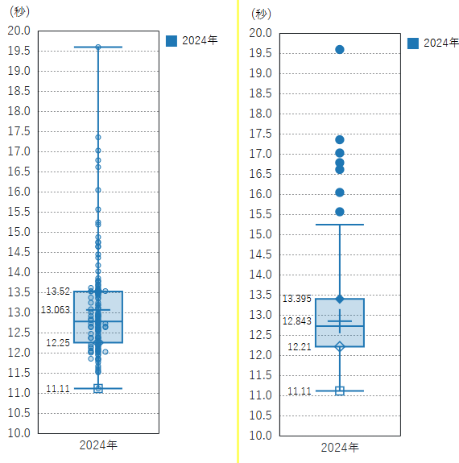
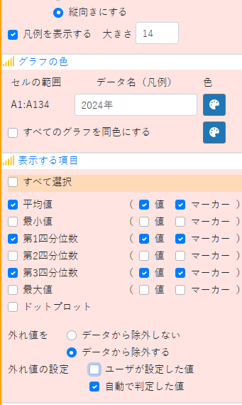
SGRAPAを使った分析の例(中学2年生を想定)
SGRAPAで箱ひげ図の外れ値を除外しよう
外れ値を除外しないとき
外れ値を除外するとき
SGRAPAでは外れ値を
簡単に除外する機能がある
まったく同じデータでも外れ値を除外するかしないかで、平均値や第1四分位数等が変わってくる。
第3四分位数
平均値
外れ値を除外したデータで
比較してみよう
第1四分位数

Slide 18
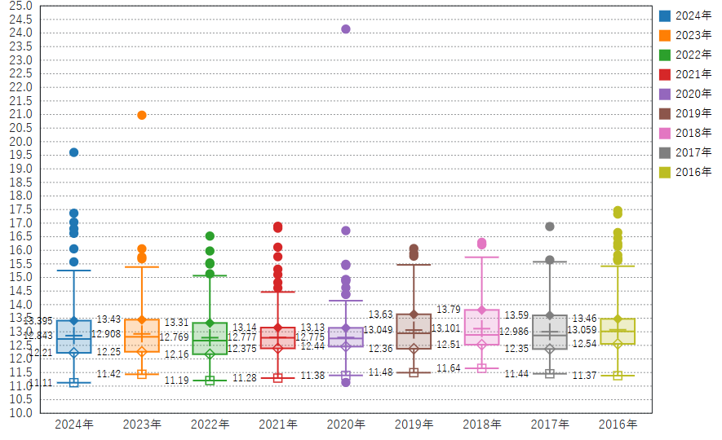
外れ値を除外して分析する(箱ひげ図)
SGRAPAを使った分析の例(中学2年生を想定)
外れ値を除外して分析してみると
平均値で一番速いのは2022年
第1四分位数(上位1/4)が速いのも2022年
2021年以前と2022年以降を比較すると第1四分位数(上位1/4)が2022年以降の方が速い
→クラブチームや陸上動画の影響？
2020年はコロナの影響があったのに例年並みに善戦
→8月中旬開催だった
→部活動再開後2か月程度だったのに選手はよく頑張った

Slide 19
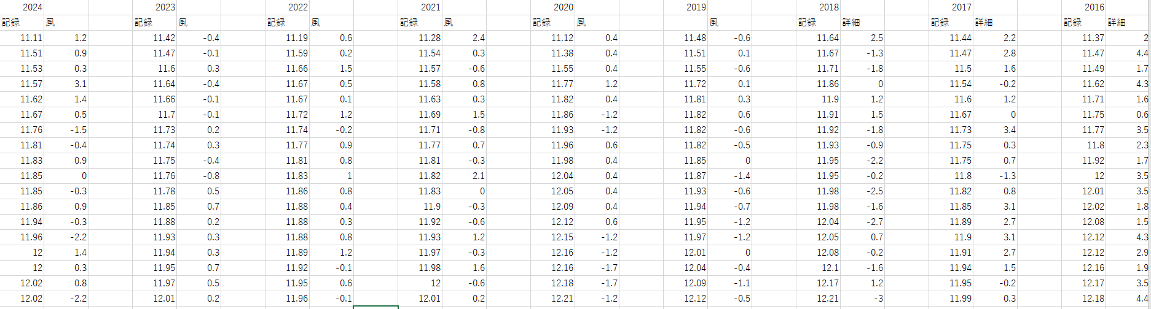
このデータ分析は正確な分析といえるか？
風の影響
→1.0ｍの追風が吹くと0.1秒タイムが速くなるといわれている
→実際2018年は向かい風のレースが多かった
→2016年は強い追い風の中でレースが行われた
→風の影響を考えない補正タイムで比較する必要がありそうだ
（野口純正／『100ｍ９秒台・200ｍ19秒台の過去・現在・近未来』／「フューチャーアスレティックス・第２号」／近未来陸上競技研究所編／2002年12月に掲載）
風の影響を受けないタイムを計算するサイトもあるが、今回は膨大なデータのため計算をしていない
天気の影響
→晴天時と雨天時のタイム差の関係は個人差が多く、タイム補正をするのが難しい

Slide 20

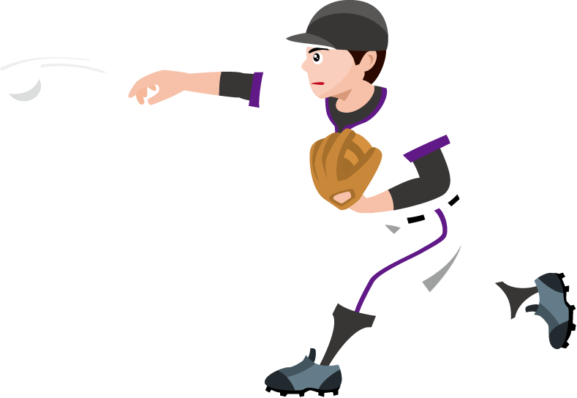
部活動 × 統計 = 甲子園？
滋賀県立膳所高校野球部
2018年 選抜高校野球大会に出場
「選手のプレーの技量的にはうまくない。その分、工夫して練習や試合に役立てたい」と、野球データを統計学的見地から分析する「セイバーメトリクス」を取り入れ、選手起用や試合戦術に生かすように。
秘密兵器は「データ班」部員
試合に臨む前に、対戦相手校のデータを取り、客観的な数値で特徴を洗い出す。各打者がどの球種をどの方向へ、どんな打球を飛ばしたのか、結果を詳細にまとめ、傾向を分析し、選手に提供。
「中堅へ抜けていきそうないい打球を打ち返されても、振り返ると野手が二塁ベースの後ろにいて取ってくれたり、外野手が守備位置を極端に寄ってくれていたおかげで普通なら長打コースの打球を単打で止められたりした。思いがけない形で助けてもらった。」と効果を実感。
全国屈指の進学校が甲子園切符を勝ち取った理由とは 将来の夢「普通のお嫁さん」の女性部員が秘密兵器
https://www.sankei.com/article/20180208-B2SGZ6U75FKEBELLU6O3PQV4KY/

Slide 21


部活動 × 統計 = 日本中学新記録更新へ
米子高専 短距離走支援アプリ 開発
スマートフォンで撮影した映像から、いろんな関節の角度を計算したりとか、伸展角度を計算したりだとかして、ユーザーに自分の走りがどんな特性を持っているのかというのを提供できるサービスを目指しています。
「お～、え～なんかすごい、面白いです。今後直すところとか、設置の角度とかはできるだけフラットにいった方がいいので、そういうところで分析していただけると、本当に助かります」
米子高専 矢田ほのかさん
広島県中学3年生 三好美羽さん
👆今年度100ｍ走で日本中学新記録
「俊足女子中学生・三好美羽選手のフォームの秘密は？ 米子高専生が映像解析し、短距離走支援アプリ開発に挑む」より
https://newsdig.tbs.co.jp/articles/bss/1166907?display=1
このように統計を身近なところに活用していくと、より良い生活につながっていくことを子どもたちに実感させていきたい。

Slide 22
参考資料等
SGRAPA
URL: https://sgrapa.com/
(こちらのソフトを使ってグラフなどを作りました)
大阪市中体連陸上競技部
URL: https://citytyutairen.sakura.ne.jp/
(リザルトのページから各年の春季総合体育大会の男子100ｍのデータを取り出しました)
産経新聞
全国屈指の進学校が甲子園切符を勝ち取った理由とは 将来の夢「普通のお嫁さん」の女性部員が秘密兵器
URL: https://www.sankei.com/article/20180208-B2SGZ6U75FKEBELLU6O3PQV4KY/
山陰放送ホームページ
俊足女子中学生・三好美羽選手のフォームの秘密は？ 米子高専生が映像解析し、
短距離走支援アプリ開発に挑む
URL: https://newsdig.tbs.co.jp/articles/bss/1166907?display=1
イラスト：イラストポップ
URL: https://illpop.com/
東洋経済ONLINE キャリア・教育 確かなリアルが見えてくる ｢統計｣超入門
データ分析始めると必ず悩む｢外れ値｣の壁克服法 集計したデータはそのまま使ってはいけない
URL:https://toyokeizai.net/articles/-/539717

